Slide 1
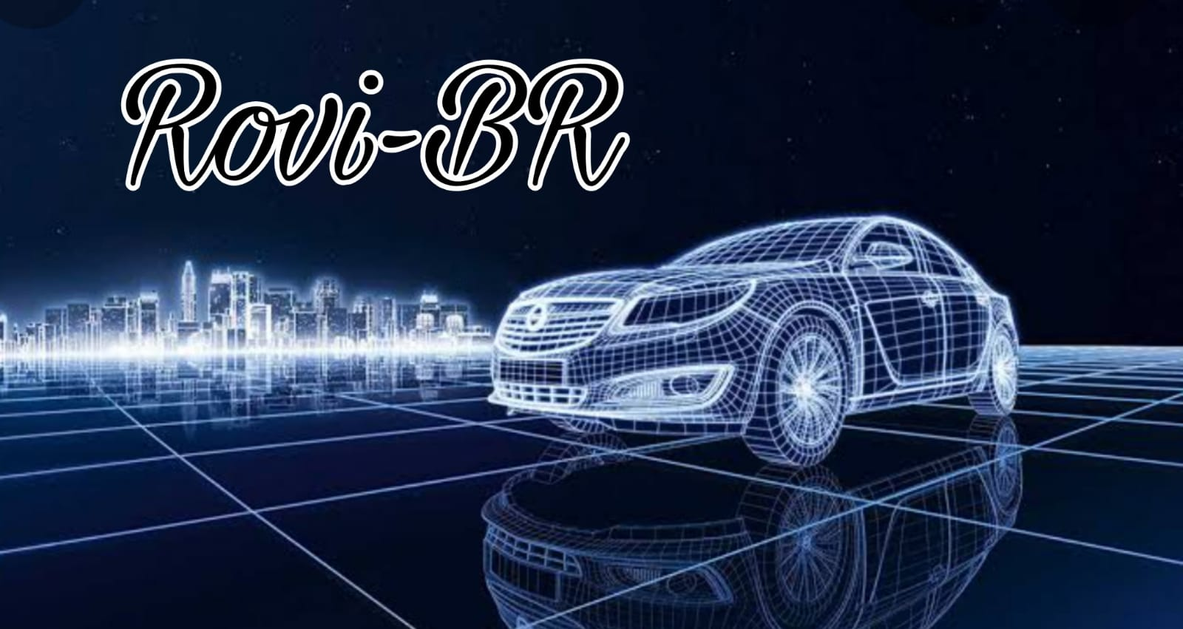

Slide 2
OBJETIVO
Com os avanços exponenciais em relação ao desenvolvimento dos veículos elétricos, a necessidade de gerenciar os abastecimentos tornou-se primordial, visando isso o projeto ROVI-BR visa gerenciar o sistema de abastecimento de veículos elétricos.

Slide 3

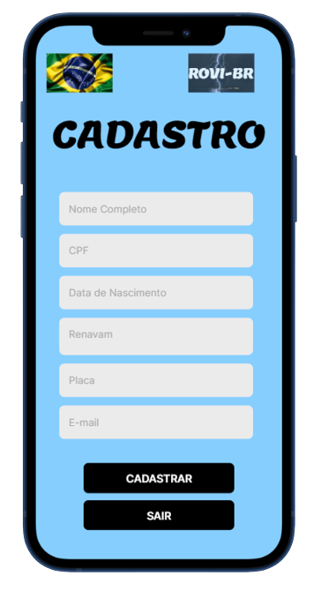
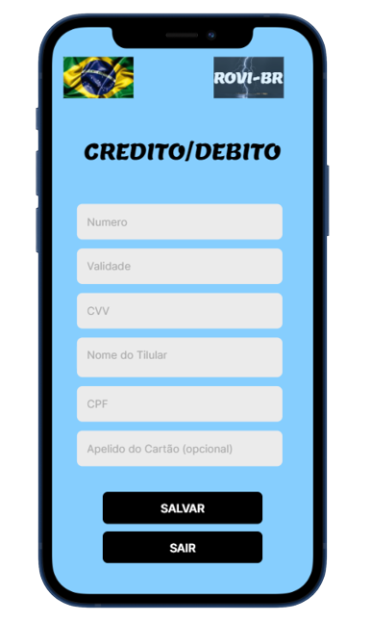
PROTÓTIPO

Slide 4
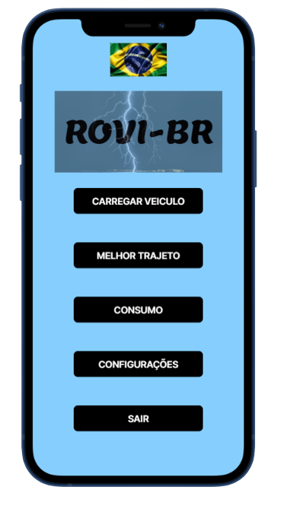
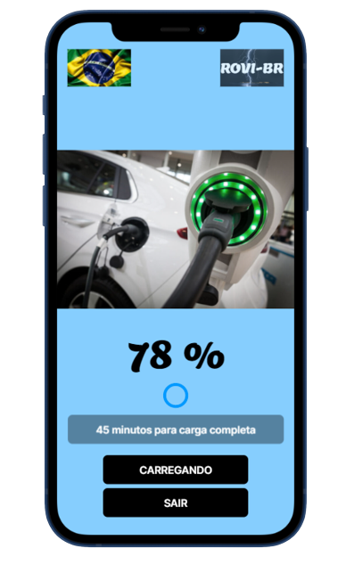
PROTÓTIPO

Slide 5
PATENTE
De acordo com o planejamento o projeto ROVI-BR será patenteado, porem para que isso ocorra é necessário que o protótipo esteja concluído.

Slide 6













Vitor DE jESUS

Slide 7
OBRIGADO

